Slide 1
Индикация
Модули индикации предназначены для вывода информации: в виде символов или графиков, рисунков. По принципу работы индикаторы делят на светодиодные, электролюминесцентные, жидкокристаллические и индикаторы, выполненные по технологии OLED (Organic Light-Emitting Diode – органические светоизлучающие диоды).
Светодиодная индикация строится с использованием прямосмещённых р-n-переходов, испускающих видимый свет под действием прямого тока.

Slide 2
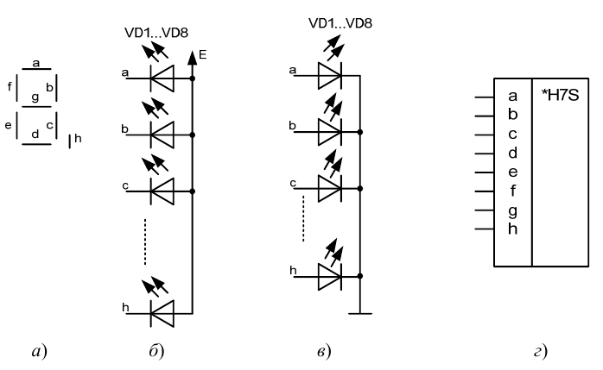
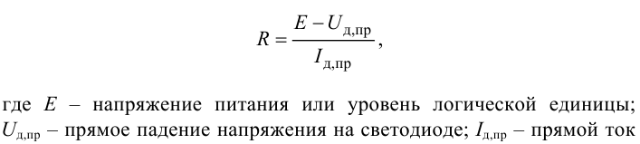
Индикация
Светодиодная индикация строится с использованием прямосмещённых р-n-переходов, испускающих видимый свет под действием прямого тока. По способу организации светодиодов различают индикацию с общими анодами (рис. б), когда объединены аноды светодиодов, и с общими катодами (рис. в), когда светодиоды объединяются катодами.
Для ограничения тока через светодиоды последовательно с каждым диодом обычно включается токоограничивающий резистор, сопротивление которого определяется из уравнения

Slide 3
Индикация
В зависимости от организации используют разные дешифраторы, которые преобразуют двоичный код десятичной цифры в сигналы управления сегментами, или разные схемные решения управления светодиодными матрицами. Дешифраторы иногда имеют встроенные ограничители токов через светодиоды и не требуют применения внешних резисторов.
Люминесцентная индикация использует специальное покрытие анодов, которое светится при электронной бомбардировке. В люминесцентных индикаторах имеется катод, управляющая сетка и множество анодов, которые располагаются с расчётом на вывод требуемых символов. Все электроды помещены в вакууме в плоском стеклянном баллоне. Катод реализуют в виде нескольких нитей накаливания, которые обычно располагают вблизи внешней поверхности прибора. В цепь накала подаётся переменное напряжение питания, что заставляет нити оставаться в состоянии, когда обеспечивается достаточная эмиссия (≈ 500 градусов С).

Slide 4
Индикация
Люминесцентная индикация. Управляющая сетка позволяет включать или выключать символы подачей положительного или отрицательного (нулевого) напряжения относительно катода. Чтобы анод светился, на него подаётся напряжение положительной полярности относительно катода величиной (9…27) В. Потребляемый ток анодами достаточно мал. Сетка располагается между анодом и катодом. Переменное напряжение для питания катода требуется для того, чтобы обеспечить равномерное свечение всех разрядов многоразрядного индикатора.
Недостаток люминесцентной индикации состоит в необходимости применения и коммутации высокого напряжения, но хорошая контрастность информации и свечение являются положительными факторами и часто определяют выбор индикации.

Slide 5
Индикация
Жидкокристаллическая индикация использует различные оптические эффекты. Под действием разности потенциалов может меняться коэффициент поглощения света, может вращаться плоскость поляризации поляроида.
Жидкокристаллические индикаторы потребляют небольшую мощность, но иногда обладают низкой контрастностью изображения, требуют внешнего освещения или подсветки, иногда не работают на морозе, требуют знакопеременного напряжения, чтобы повысить срок службы. При необходимости включения подсветки потребляемая ими мощность существенно возрастает.
В настоящее время существуют конструктивно законченные модули жидкокристаллической символьной и графической индикации, для применения которой достаточно соблюдать протокол обмена информацией. Строятся подобные модули с использованием контроллеров (например, микросхема HD447800), что упрощает и формирование символов, поскольку собственно необходимая информация о стандартных символах уже хранится в памяти контроллера. Подобные модули позволяют сохранять в их памяти требуемые разработчику аппаратуры специальные символы, которые он сам формирует.

Slide 6
Символьная индикация
Для формирования десятичных символов находят широкое применение семисегментные индикаторы с указанным на слайде 2 рис. а расположением сегментов.
Особо требуется обратить внимание на общие принципы организации модулей индикации на уровне функциональных схем, не учитывая того, что светодиодная индикация требует применения резисторов для ограничения токов, электролюминесцентная требует применения повышенного напряжения.
В зависимости от обслуживания различных разрядов индикатора или различных сегментов различают индикацию статическую и динамическую.
Статическая индикация предполагает постоянное действие на каждый сегмент индикатора управляющего напряжения. Если предполагается индивидуальное управление каждым сегментом с целью сохранения возможности формирования специальных символов, то каждый семисегментный индикатор должен в этом случае управляться восьмиразрядным регистром, в качестве которого может выступать порт микроконтроллера.

Slide 7
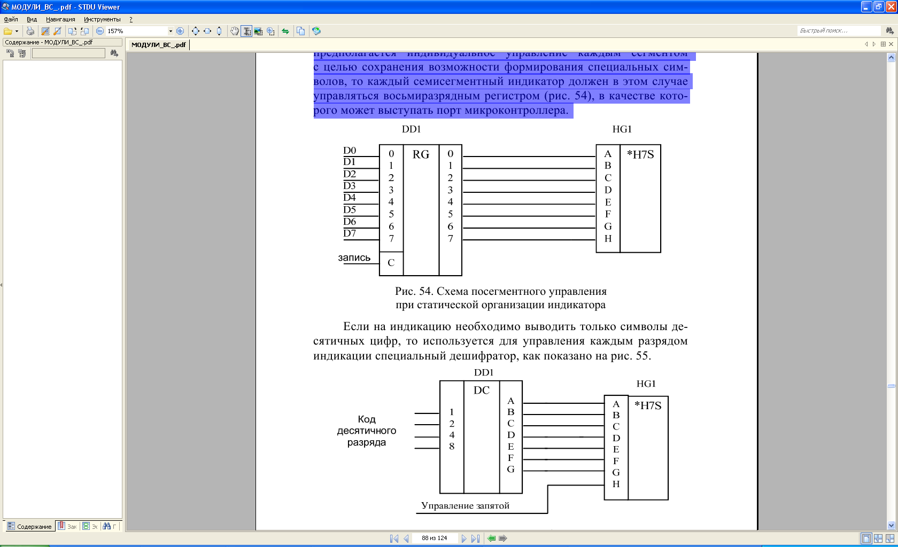
Статическая индикация
Если на индикацию необходимо выводить только символы десятичных цифр, то используется для управления каждым разрядом индикации специальный дешифратор.
Такое схемное решение требует формирования на входах дешифратора четырёхразрядного двоичного эквивалента выводимого на индикатор десятичного разряда. Так что при подключении к микропроцессорной системе на восьмиразрядный регистр будут выводиться два десятичных разряда. Но управление запятой должно выполняться специальными аппаратно-программными средствами.

Slide 8
Динамическая индикация
Динамическая индикация предполагает поразрядный вывод информации с периодизацией вывода с частотой более 8 Гц. То есть в динамической индикации в конкретный момент времени выдаётся информация только в одном разряде многоразрядного индикатора, а остальные разряды пассивны.
Динамическая индикация при большом числе разрядов оказывается выгодной, поскольку требует меньшего объёма аппаратных средств. Периодизация вывода информации может происходить не только от разряда к соседнему, но и от выдачи информации посегментно. То есть в данный момент времени производится активизация, например, сегментов A всех разрядов индикации, затем сегментов B и т.д. При поразрядном управлении в случае индикации только десятичных цифр потребуется применение одного дешифратора десятичного кода в сигналы управления сегментами индикаторов.

Slide 9
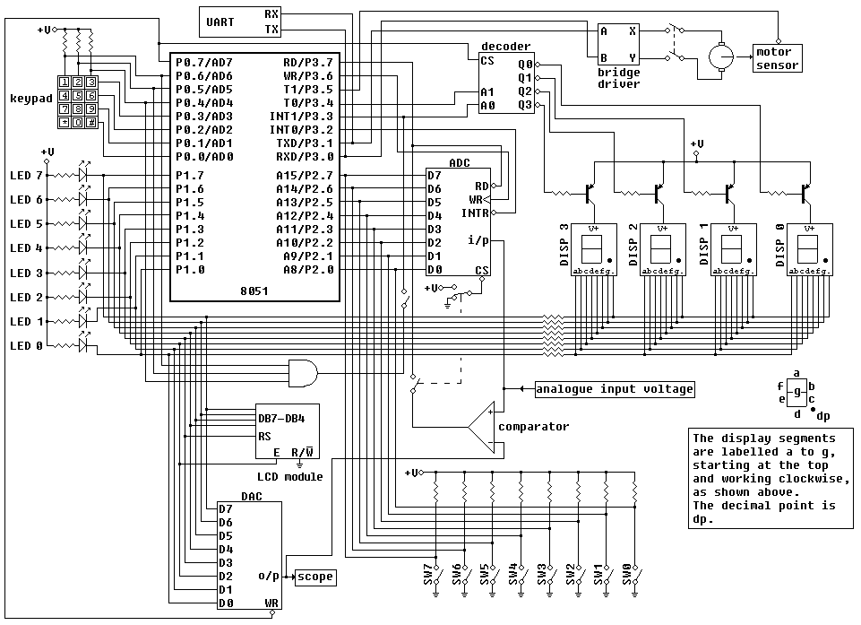
Динамическая индикация

